Slide 1


“No tengas miedo”
Mari Tere

Slide 2

Mari Tere
No tengas miedo de los cambios lentos,
sólo ten miedo de permanecer inmóvil.

Slide 3

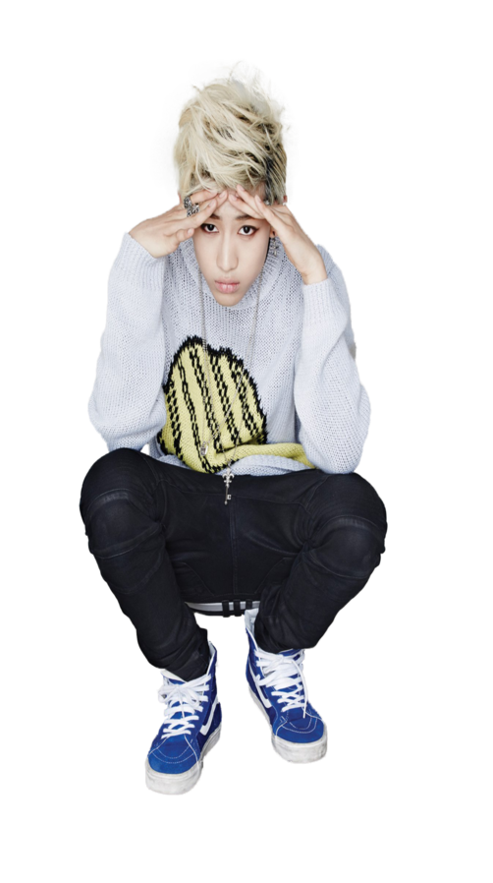
No tengas miedo a fracasar...
Tenle miedo a quizá nunca triunfar por nunca
haberte atrevido a intentarlo.
Mari Tere

Slide 4

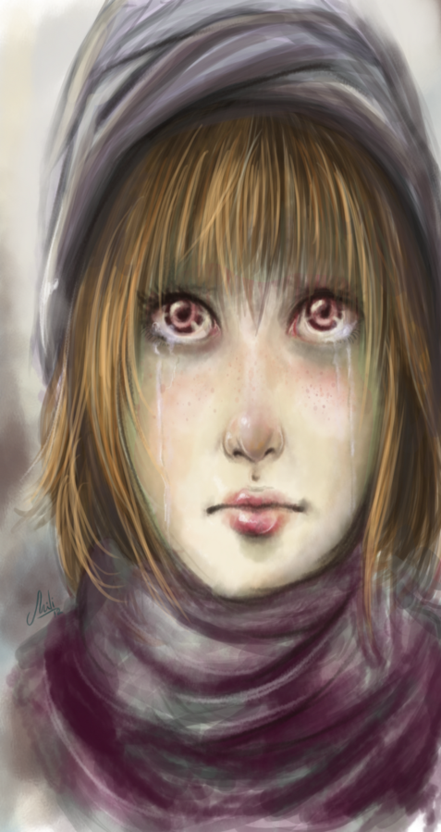
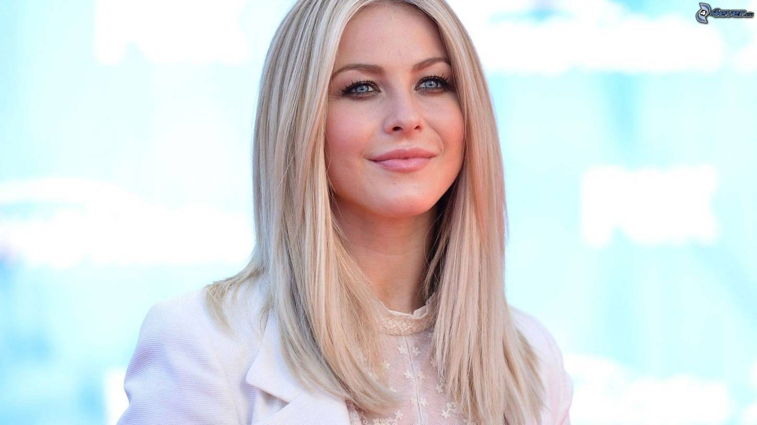
No tengas miedo a mantener el encanto y la sonrisa durante tu camino, el mundo no va a parar porque tú decidas llorar.
Mari Tere

Slide 5

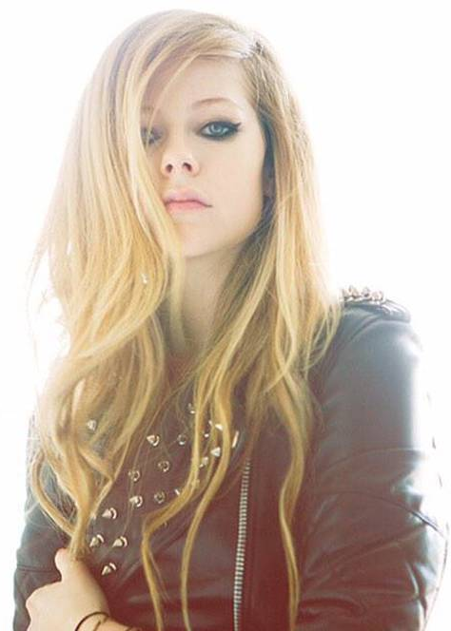

Mari Tere
No tengas miedo a seguir siempre a tu corazón,
pero no olvides llevar tu cabeza contigo.

Slide 6



No tengas miedo a no ir a donde no te inviten.
Mari Tere

Slide 7


No tengas miedo a callar cuando
no sepas de lo que se habla.
Mari Tere

Slide 8



No tengas miedo en saber elegir lo que debes olvidar.
Mari Tere

Slide 9


Mari Tere
No tengas miedo a cometer el error de creer en tus sueños...
Tenle miedo al hecho de que no luches por ellos.

Slide 10
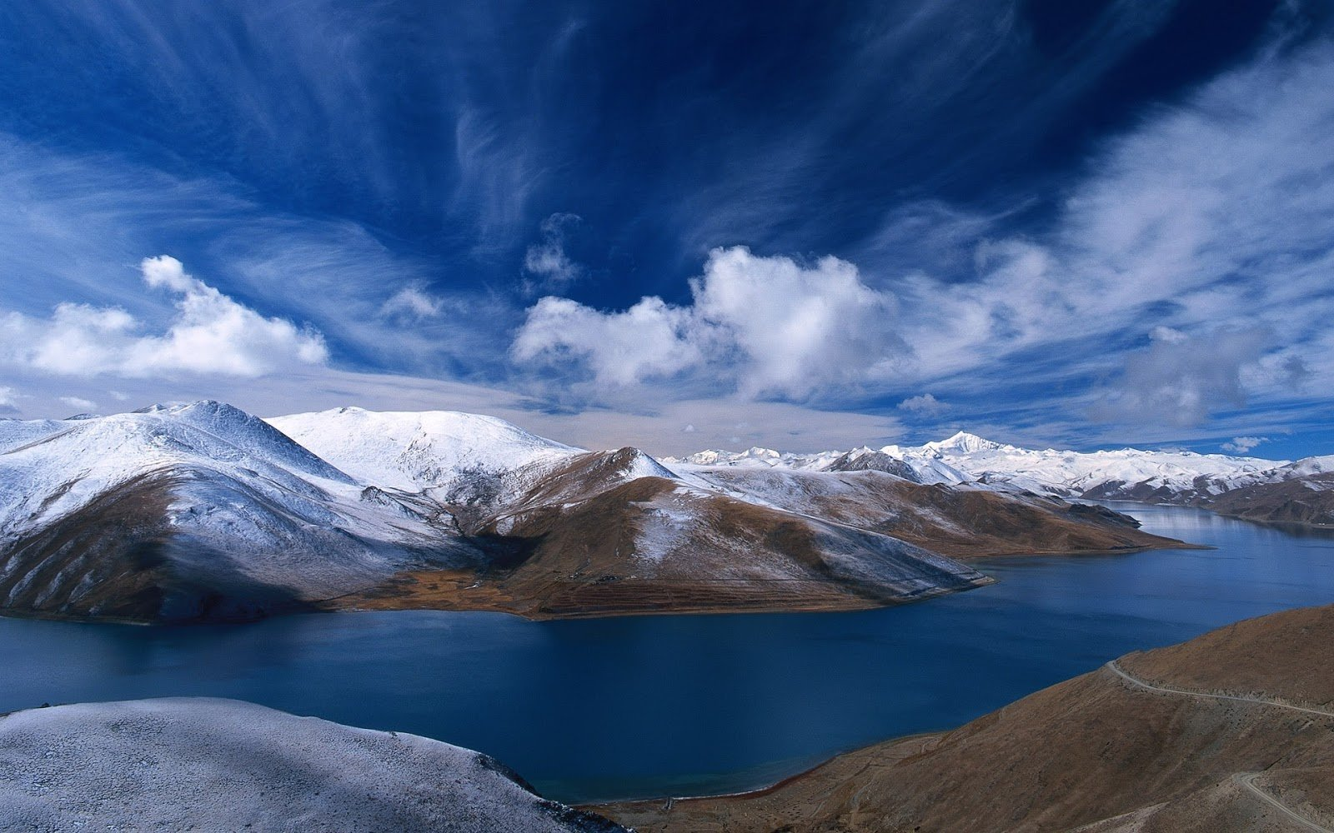

No tengas miedo a fallar,
tenle miedo a nunca triunfar por no empezar a atreverte.
.
Mari Tere

Slide 11
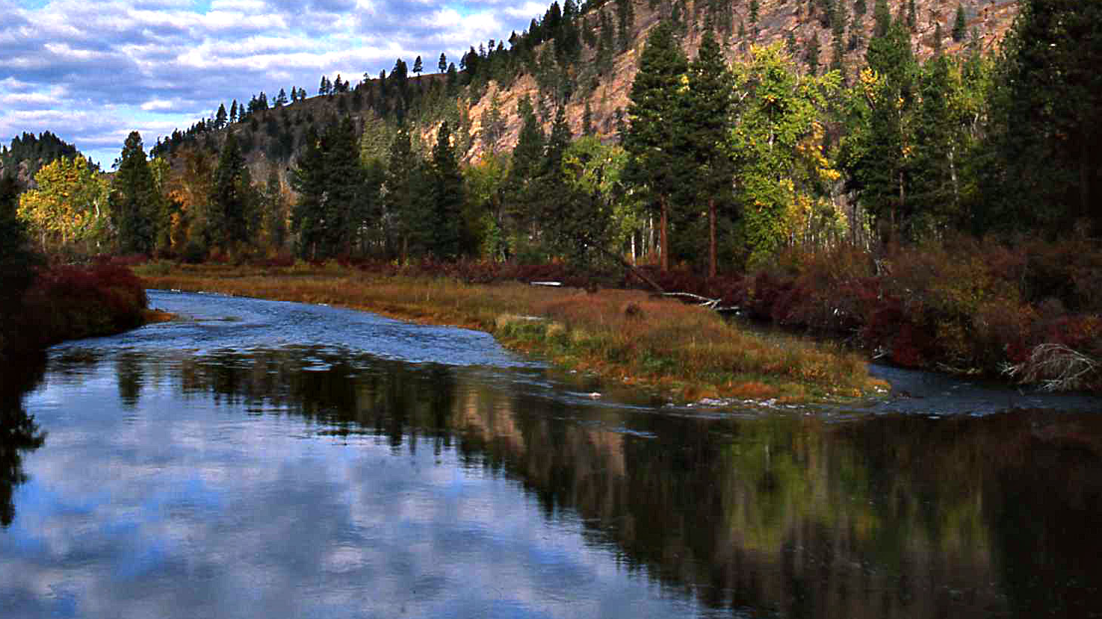

No tengas miedo a la vida que es como
una pelea de boxeo;
por más golpes que nos den, tenemos que seguir de pie.

Slide 12
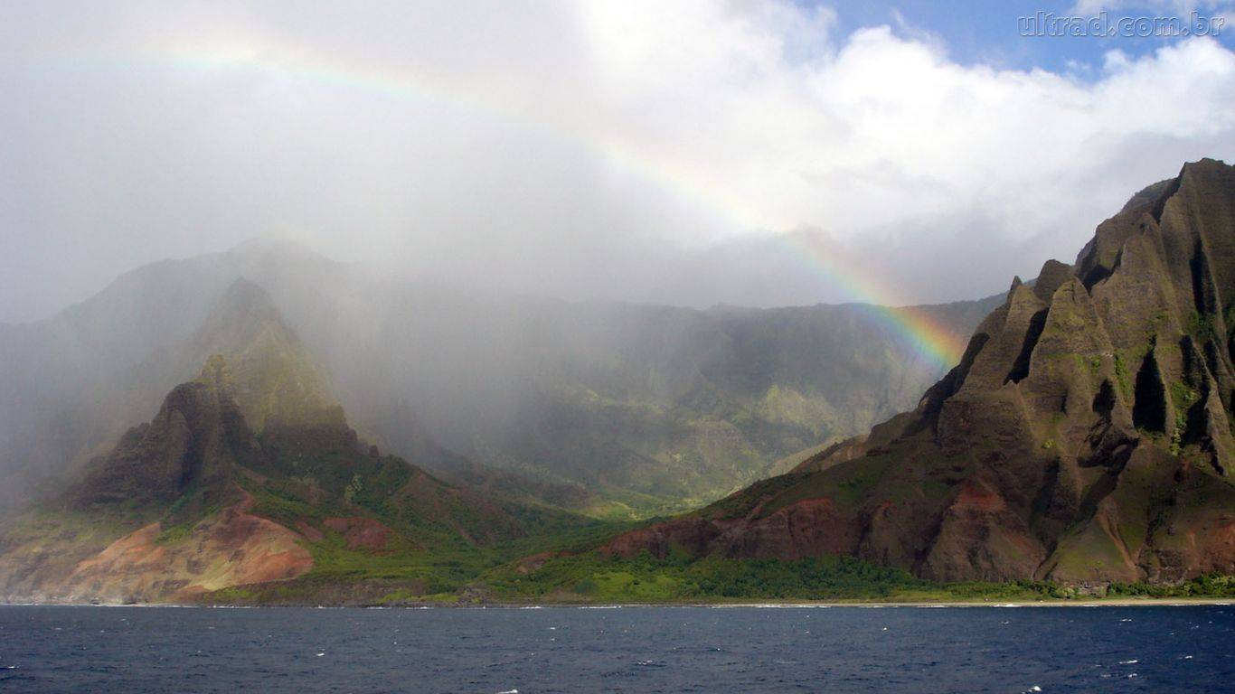


No tengas miedo a la vergüenza en caso de no
alcanzar lo propuesto...
tenle miedo a que si tú no lo intentas
el tiempo te demostrara que hubieras triunfado
si lo hubieras intentado.
Mari Tere

Slide 13
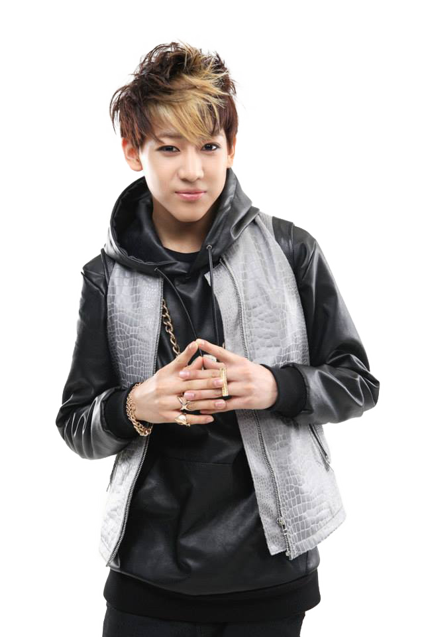

No tengas miedo a ser lastimado...
Tenle miedo a no crecer por estar
esperando un triunfo sin dolor.
Mari Tere

Slide 14
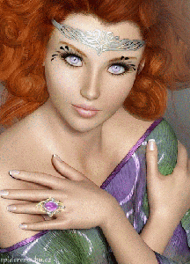

No tengas miedo a amar y perder...
Tenle miedo a nunca amar.
Mari Tere

Slide 15
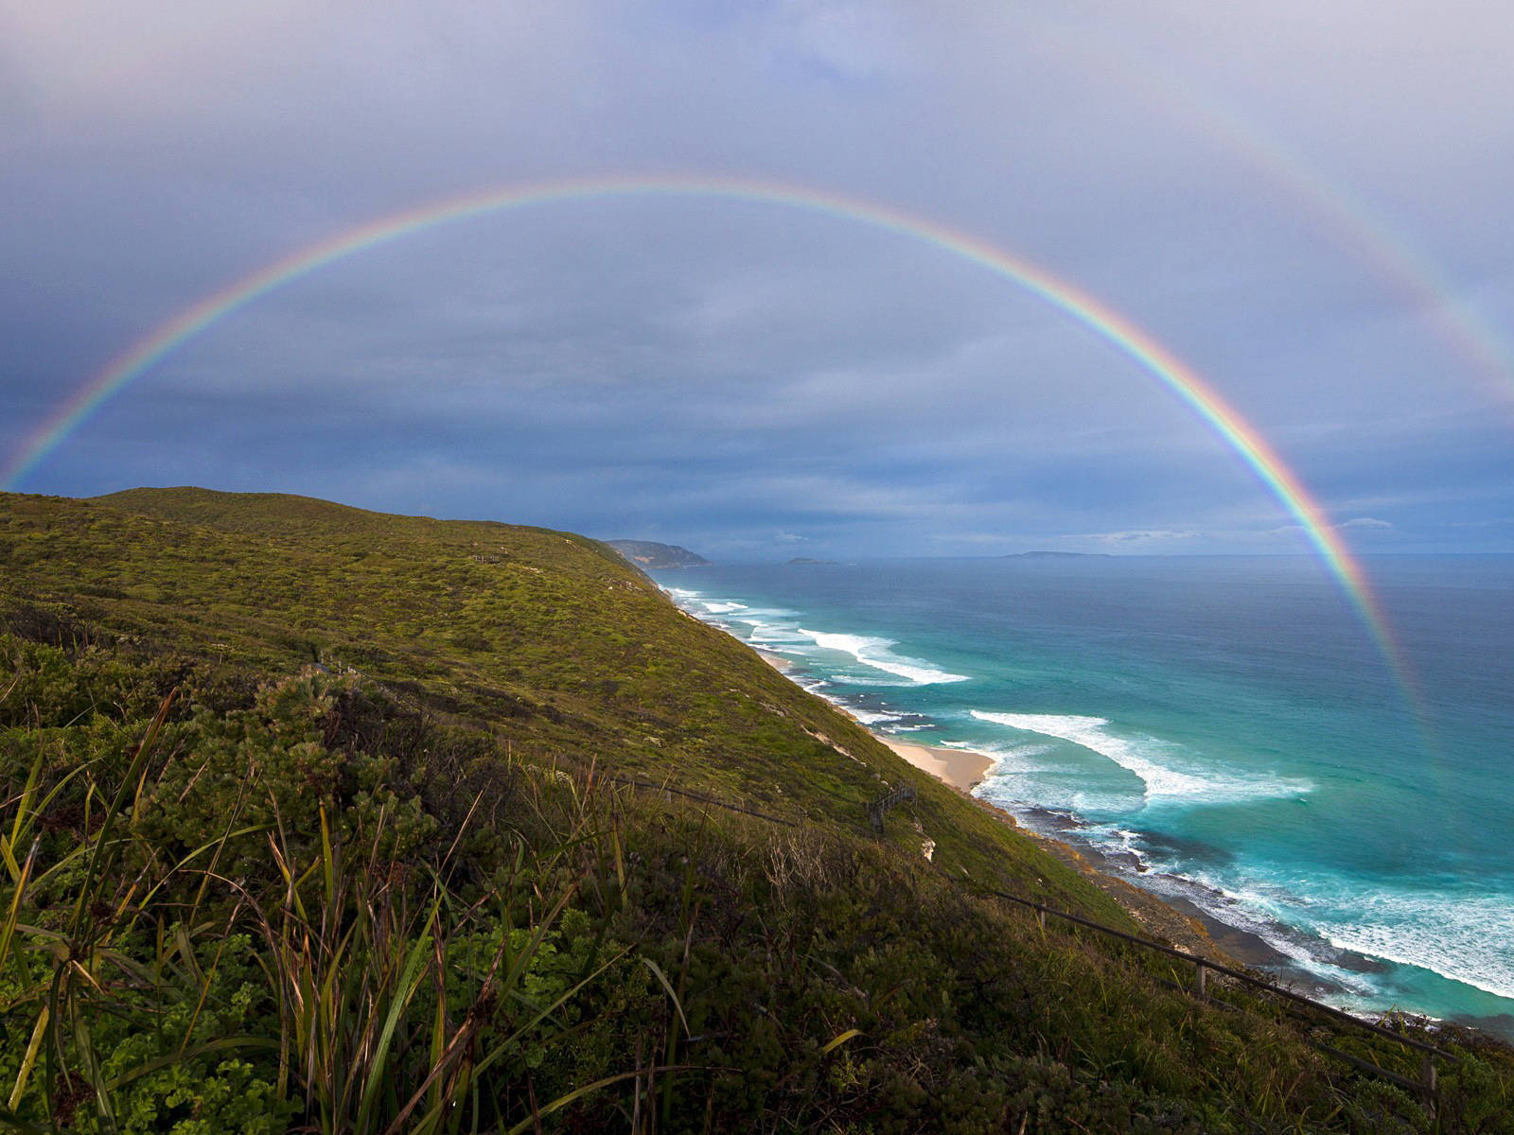

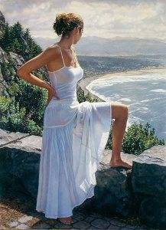
No tengas miedo a que otros se burlen de tus errores...
Tenle miedo a ser un hombre de poca fe.
Mari Tere

Slide 16


No tengas miedo a tropezar otra vez….
Tenle miedo a no intentarlo de nuevo, con
todo lo que tienes para triunfar.
Mari Tere

Slide 17

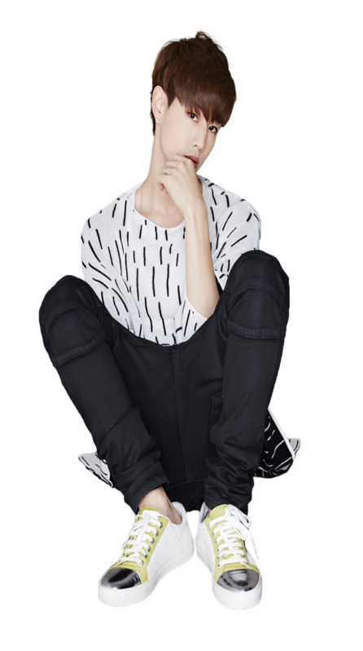
No le tengas miedo a dejar que no termine el día sin haber crecido un poco, sin haber sido feliz,
sin haber aumentado tus sueños.
Mari Tere

Slide 18

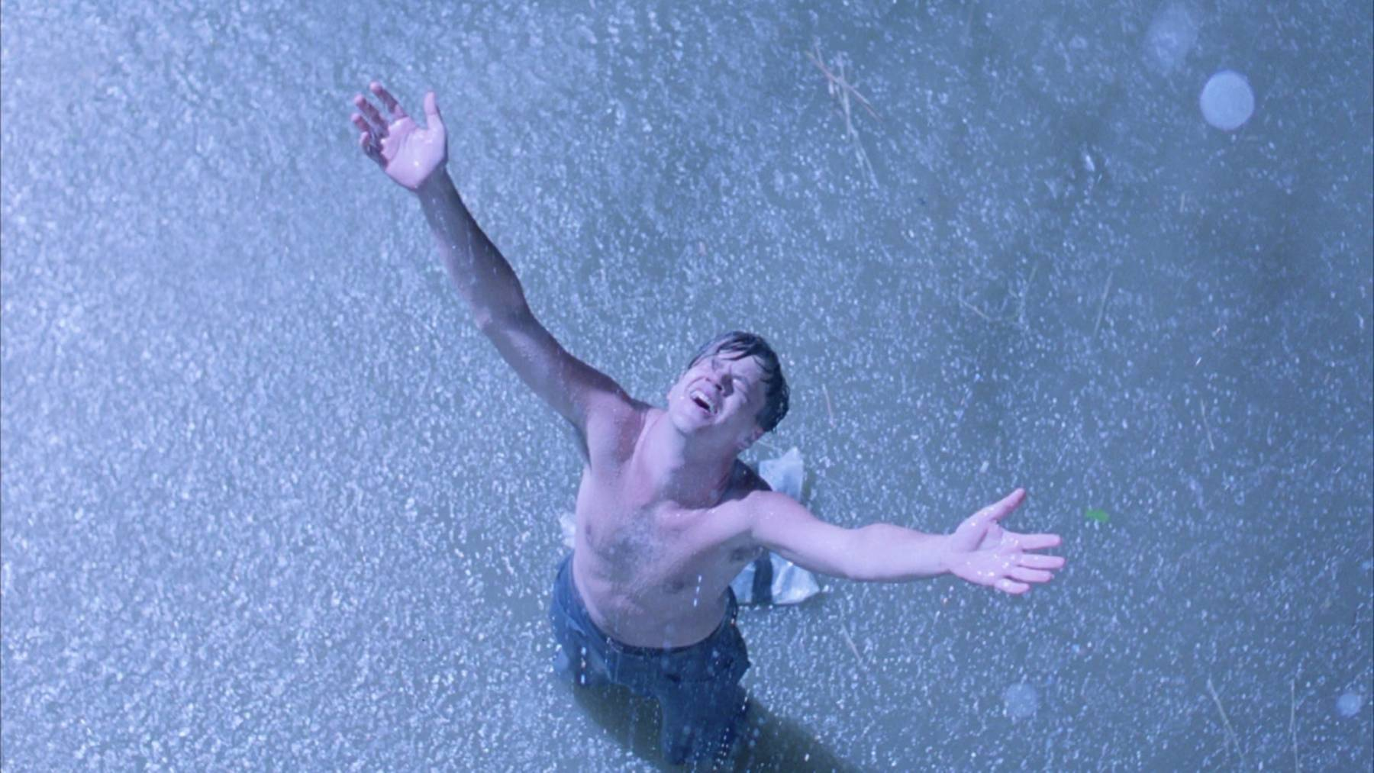
No tengas miedo a no dejarte
vencer por el desaliento.
Mari Tere

Slide 19


No tengas miedo a no permitir que nadie te
quite el derecho a expresarte,
que es casi un deber.
Mari Tere

Slide 20
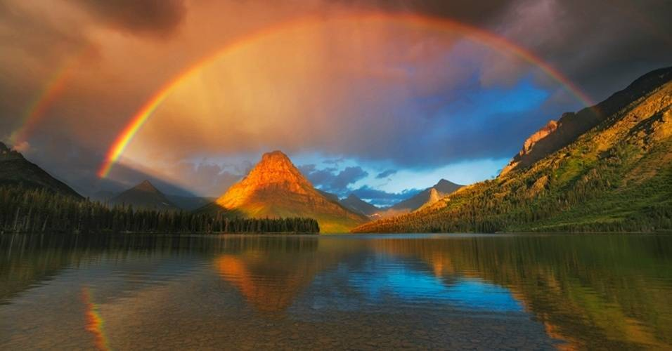
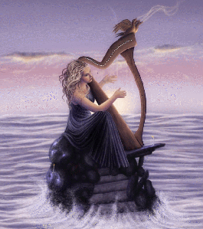
No tengas miedo a no abandonar las ansias de hacer de tu vida algo extraordinario.
Mari Tere

Slide 21
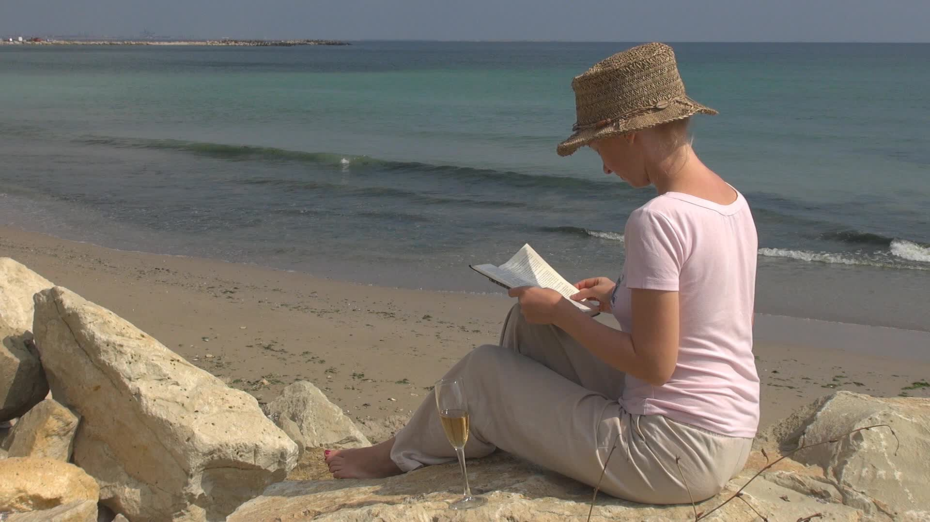
No tengas miedo de creer que las palabras y
las poesías sí pueden cambiar el mundo.
Mari Tere

Slide 22
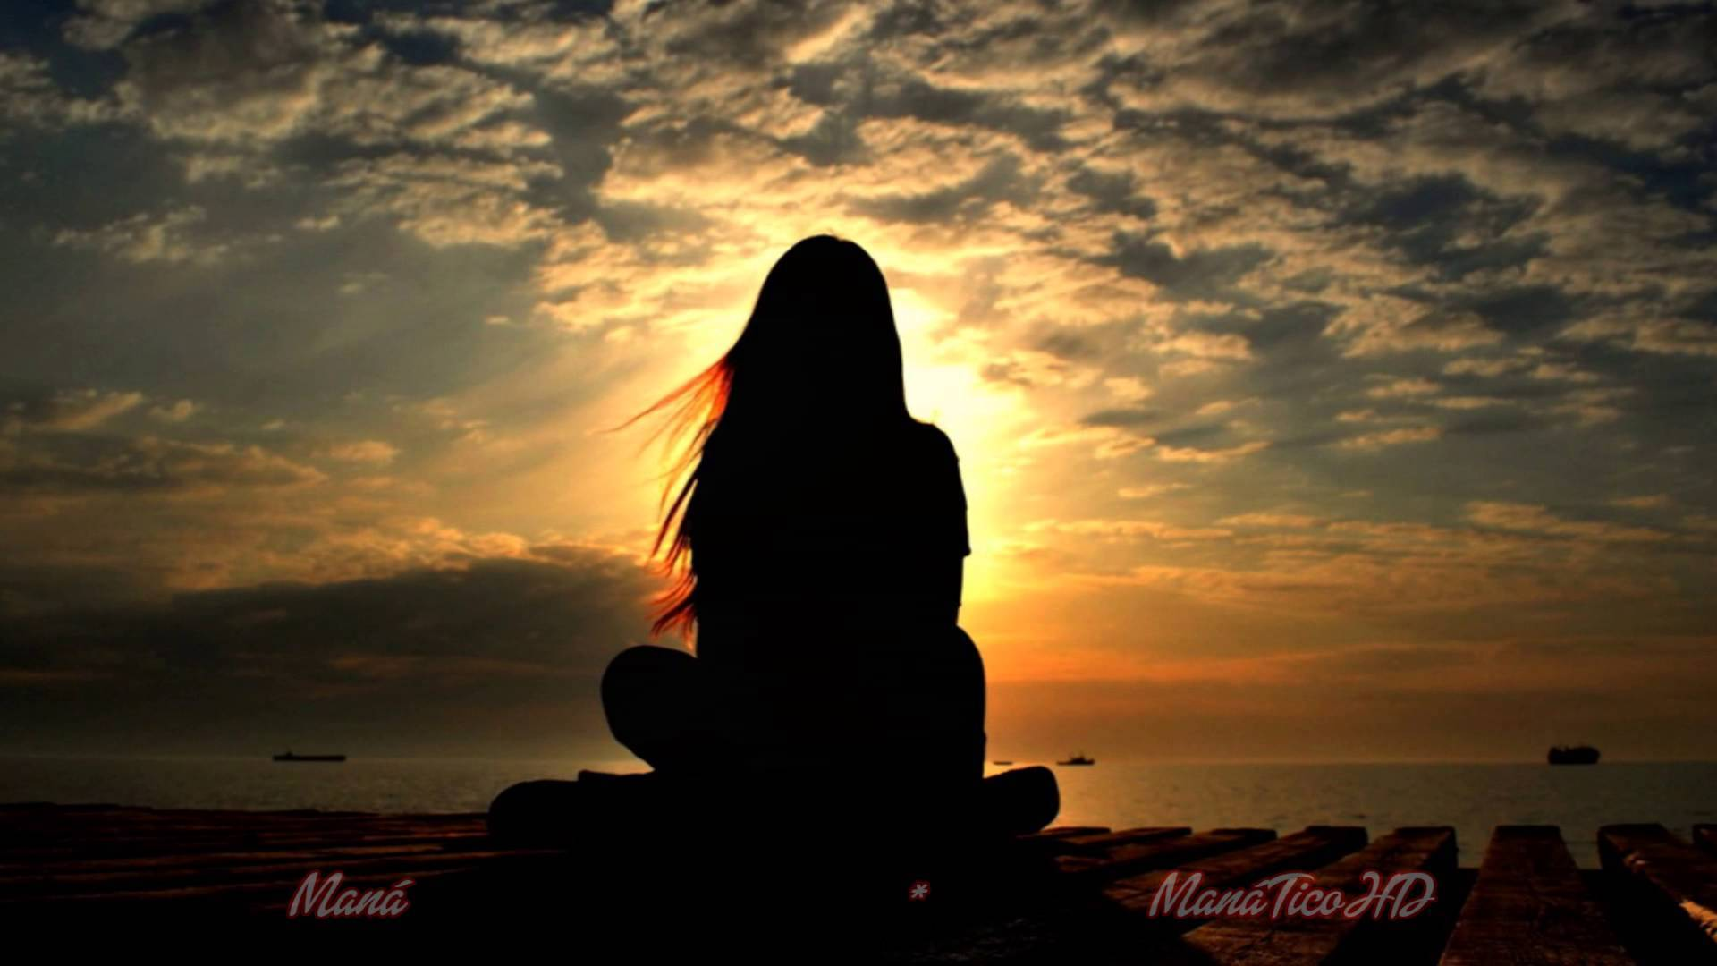

No tengas miedo al amor.
¿Qué hay mejor que el amor?
¿y que hay peor que perder el amor sin haberlo intentado?.
Mari Tere

Slide 23
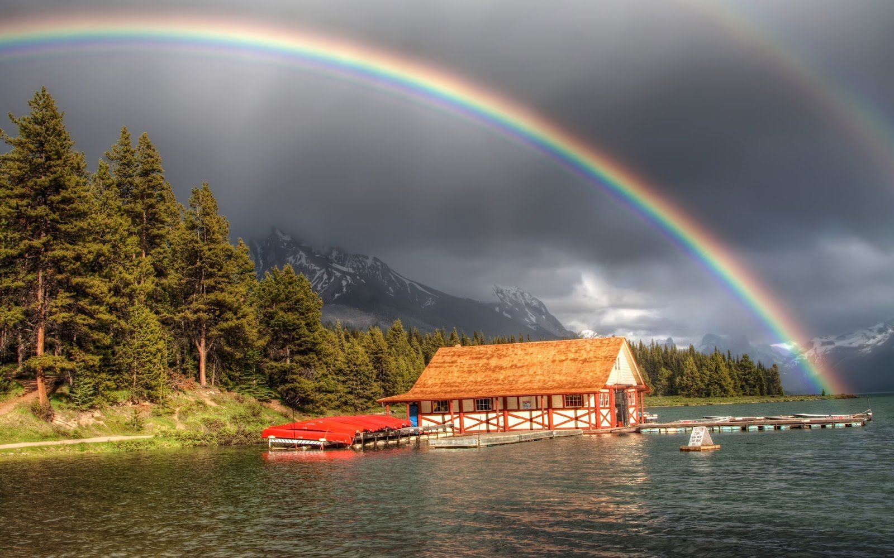
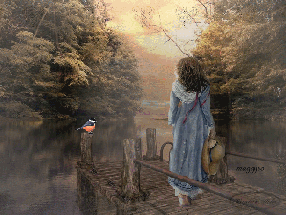
Mari Tere
Nunca tengas miedo de lo que te ha dado miedo siempre.

Slide 24
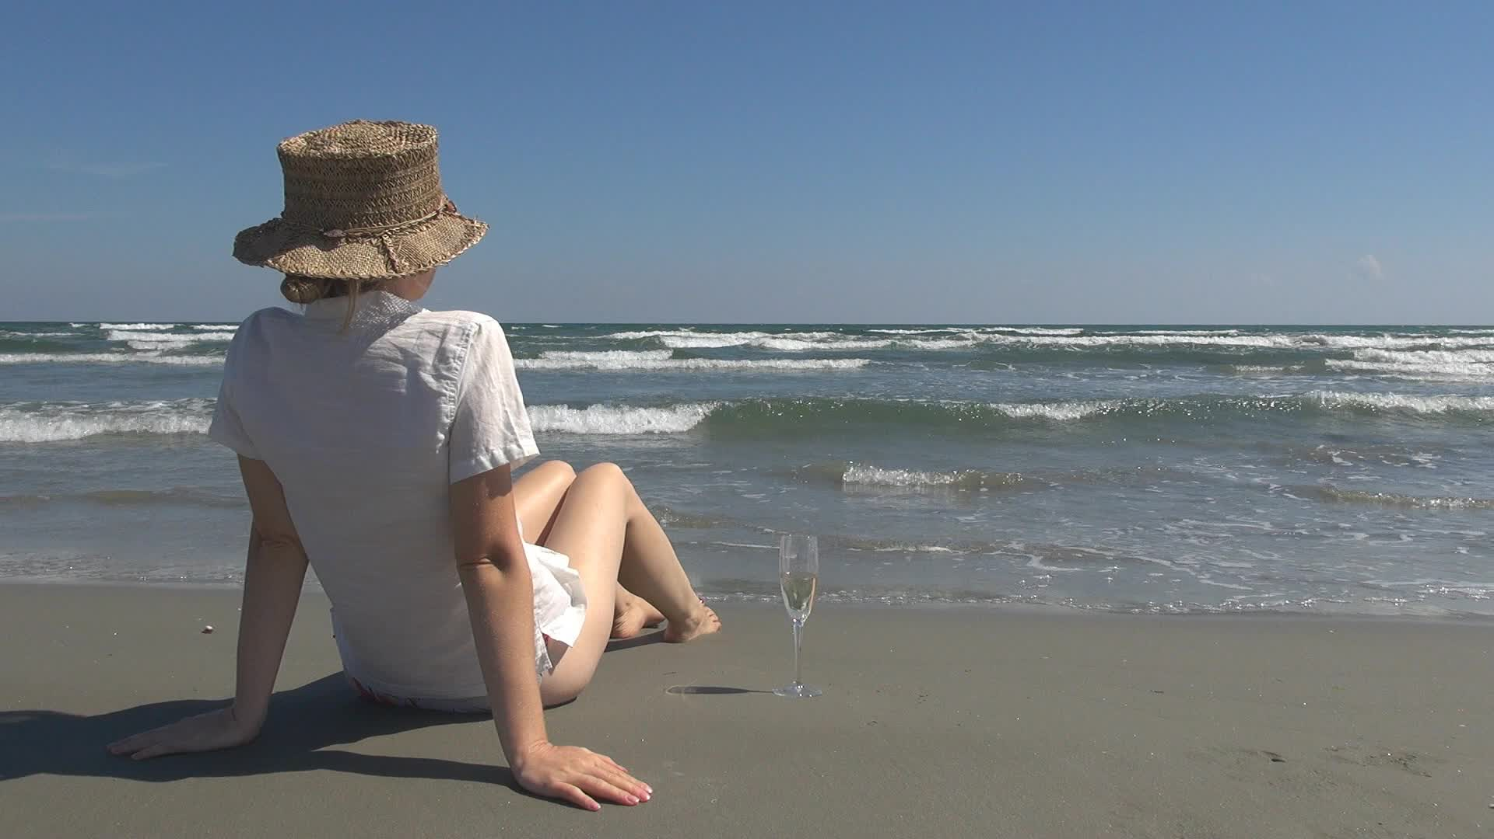
No tengas miedo a ponerte un rato a pensar.
Mari Tere

Slide 25
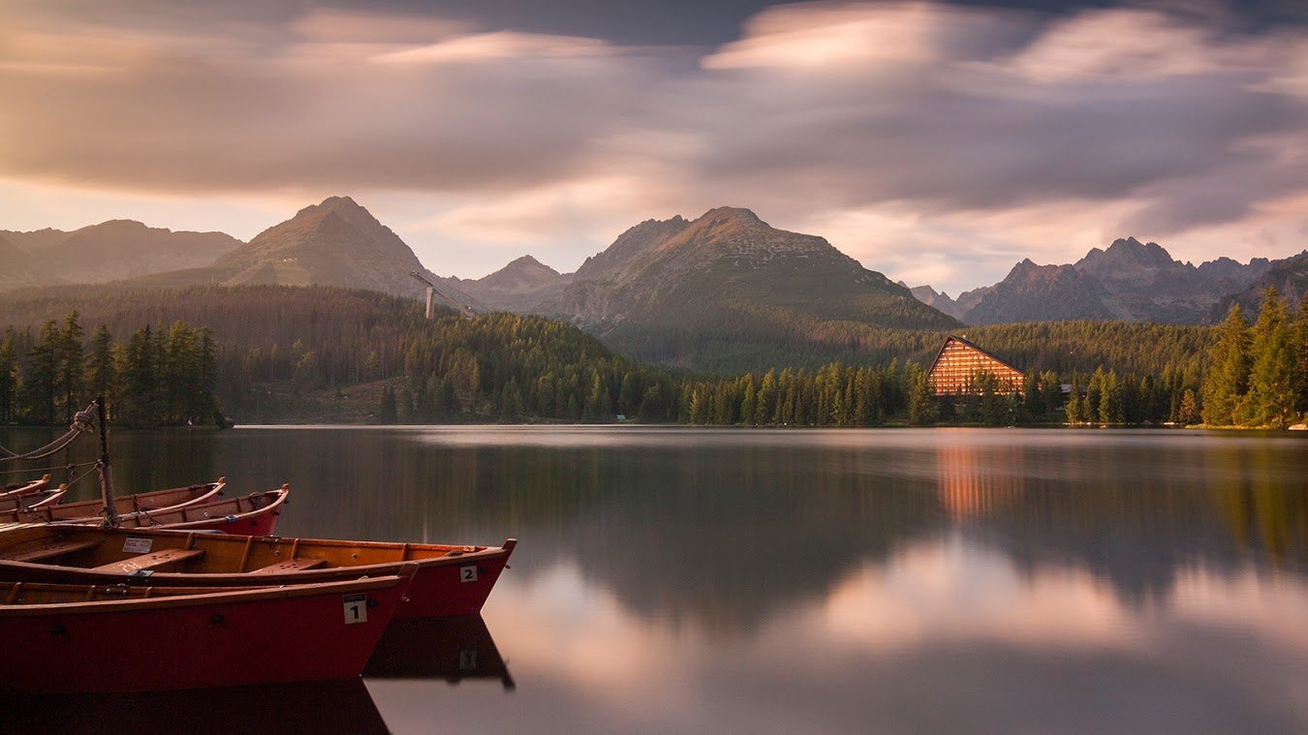


No tengas miedo en saber elegir lo que debes olvidar.
Mari Tere

Slide 26



El tener miedo, es bueno,
cuando se siente por perder a
alguien,
porque eso nos hace
comprender, que nos importa.
Mari Tere

Slide 27



Cuando sientas miedo y no tengas un hombro en el que apoyarte, no te hundas en la soledad, pues si lo haces fracasarás.
Mari Tere

Slide 28

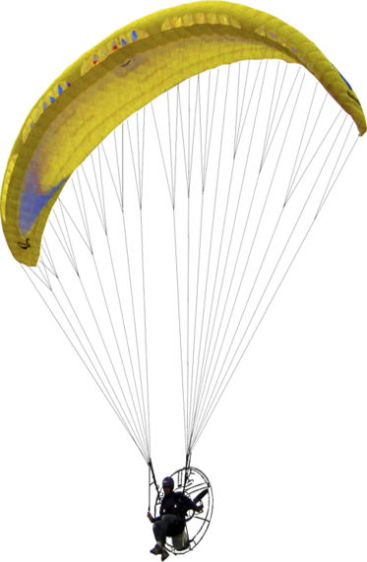
Siempre avanza…..
Mari Tere

Slide 29

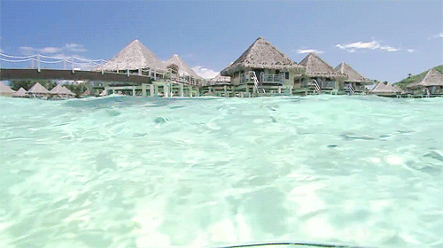
Mari Tere
Diseño
María Teresa Espín
2015

Slide 30







¿Te ha gustado?
Puedes ver más entrando
Aquí
Además puedes recibir powerpoints en tu correo electrónico suscribiéndote aquí:

